Slide 1


 | Universidad Autónoma del Estado de México Facultad de Química Licenciatura en Química Farmacéutica Biológica
BIOLOGÍA
UNIDAD
Introducción a la Biología
M. en P. E. Ana Margarita Arrizabalaga Reynoso
Toluca de Lerdo; Estado de México. Marzo de 2016

Slide 2
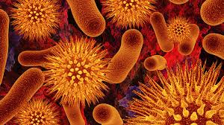
Introducción a la Biología
Virus
Fuente: Imágenes de Google, 2016
M. en P. E Ana Margarita Arrizabalaga Reynoso

Slide 3
INTRODUCCIÓN A LA BIOLOGÍA
Objetivo
Diferenciar las características y origen de los seres vivos, a partir de la conceptualización de la Biología como ciencia, su campo de estudio, importancia y relación con otras ciencias; así como comparar las diferentes teorías del origen de la vida y sus características distintivas, mediante la observación de los sistemas biológicos, aplicando los fundamentos metodológicos de las diferentes técnicas para el estudio de las células y las buenas prácticas en el manejo de material biológico, conviviendo en un entorno participativo, tolerante y procurando el desarrollo sustentable.

Slide 4
INTRODUCCIÓN A LA BIOLOGÍA
Contenido Temático
1. Importancia de la Biología
1.1. Importancia de la Biología
1.2. Concepto de Biología
1.3. Campos de aplicación de la Biología
1.4. Ramas de la Biología y Ciencias Auxiliares
2. Origen y evolución de la Vida
2.1. Teorías sobre el origen y evolución de la Vida
2.2. Características de los organismos vivos
2.3. Niveles de organización de los seres vivos

Slide 5
INTRODUCCIÓN A LA BIOLOGÍA
1. 1. Importancia de la Biología
Vivimos rodeados de miles de especies de plantas y animales de los cuales dependemos para nuestra subsistencia. Podemos estudiar a los seres vivos, incluyendo al hombre, gracias a las bases que nos proporciona la Biología.
El estudio de esta ciencia abarca varios aspectos: En primer lugar, como seres vivos debemos de conocer la estructura, funcionamiento y cuidado de nuestro organismo. Gracias a los descubrimientos de la Biología se ha mejorado la calidad de vida de los seres humanos; el uso de vacunas y de antibióticos, así como el conocimiento de las causas de las enfermedades han contribuido a que tengamos mayor esperanza de vida.

Slide 6
INTRODUCCIÓN A LA BIOLOGÍA
Todos los campos de atención de la Biología implican una gran importancia para el bienestar de la especie humana y de otras especies vivientes.
La Biología consiste en el estudio integral de los seres vivos. A nivel social, el grado de conocimiento de los seres vivos y sus manifestaciones es un indicador del avance de la población humana. Los saberes acerca de los seres vivos y su diversidad es fundamental para el desarrollo de cualquier cultura.

Slide 7
INTRODUCCIÓN A LA BIOLOGÍA
Siempre hemos querido saber acerca de los seres vivos que pueden ser fuente de alimento o fuente de medicamentos, o de qué organismos nos tenemos que cuidar pues pueden causarnos algún daño o enfermedad.
Es una preocupación actual el saber cómo estamos interaccionando nosotros como especie humana con el resto de los seres vivos; cómo está influyendo el ser humano en las poblaciones vegetales, animales y microscópicas, y en general, con el medio ambiente.

Slide 8
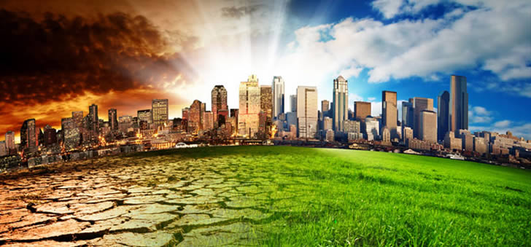

Slide 9

INTRODUCCIÓN A LA BIOLOGÍA
¿Por qué estudiar Biología?
De forma muy general se puede decir que existe una razón que domina sobre todas las demás:
Conocernos mejor a nosotros mismos y conocer más al mundo en que vivimos

Slide 10
INTRODUCCIÓN A LA BIOLOGÍA
1. 2. Conceptos Básicos
La Ciencia es una actividad humana que tiene como finalidad conjuntar conocimientos precisos, verificables, ordenados, sistematizados y falibles obtenidos mediante un método formal: El Método Científico.
El Método Científico es el procedimiento de investigación usado principalmente en la producción de conocimiento por la ciencia. Según el Oxford English Dictionary, el método científico es un procedimiento que ha caracterizado a la ciencia natural desde el siglo XVII, que consiste en la observación sistemática, medición, experimentación, la formulación, análisis y modificación de hipótesis.

Slide 11
INTRODUCCIÓN A LA BIOLOGÍA
1. 2. 1. Ciencia y Método Científico
La ciencia es un sistema de ideas establecidas provisionalmente que dan paso a nuevas ideas mediante la investigación, empleando al método científico.
El término científico significa “lo que proviene de la ciencia”; por lo tanto, el método científico tiene como finalidad el conocimiento, iniciando con una duda o pregunta y termina con el logro de un objetivo.
El método científico sigue un orden lógico y cronológico y debe llevarse a cabo de la misma manera, lo cual lo convierte en sistemático.

Slide 12
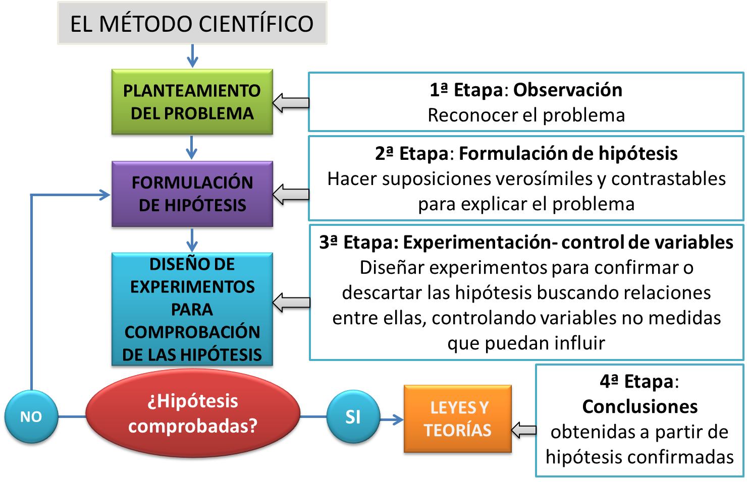

Slide 13
INTRODUCCIÓN A LA BIOLOGÍA
1. 2. 1. Concepto de Biología
El término Biología (del griego bio = vida; logos = estudio), introducido en Alemania en 1800 y popularizado por el naturalista francés Jean Baptiste de Lamarck, significa literalmente "estudio de la vida" y engloba un amplio campo que, partiendo desde la pequeña escala de los mecanismos químicos moleculares de nuestra maquinaria celular, llega hasta la gran escala de los conceptos de ecosistemas y cambios climáticos globales.
La Biología estudia los detalles íntimos de los organismos vivos, la composición de los genes y su funcionamiento, etc.

Slide 14
INTRODUCCIÓN A LA BIOLOGÍA
La Biología es la ciencia que estudia a los seres vivos. Ha definido su objeto de estudio a lo largo de la historia; ha establecido conceptos, teorías, principios y varios enfoques metodológicos para abordar el estudio de la vida.
Este campo de conocimiento se inició como la descripción y la clasificación del mundo viviente, se ha transformado en una ciencia que busca comprender las funciones y las estructuras de los seres vivos; integra temas fundamentales en el estudio de los organismos, como son: el desarrollo, la herencia, la evolución, la interacción con el medio y con otros organismos.

Slide 15
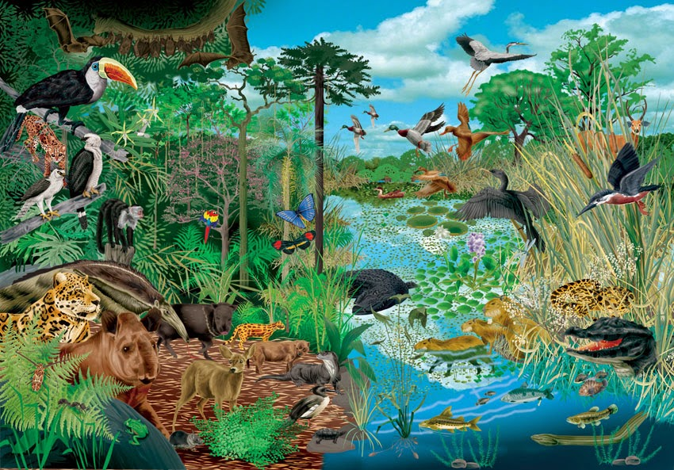

Slide 16
INTRODUCCIÓN A LA BIOLOGÍA
1. 3. Campos de Aplicación de la Biología
La Biología tiene una amplia gama de aplicaciones prácticas y ha contribuido al desarrollo de una gran cantidad de campos aplicados, como la medicina, la ingeniería genética, la biotecnología, la agricultura y la cría y mejora de los animales, entre otras.
Actualmente se ha completado el mapeo del genoma de una planta y del Genoma Humano; es decir, la secuenciación del mensaje del Ácido Desoxirribonucleico (ADN) que determina mucha de las capacidades innatas y la predisposición a determinadas enfermedades o a ciertas formas de comportamiento.

Slide 17
INTRODUCCIÓN A LA BIOLOGÍA
Esta diversidad de enfoques ha traído como consecuencia la gran diversificación de esta ciencia en numerosas disciplinas que abarcan un amplio conjunto de campos, pero mantienen una serie de principios y teorías generales, entre las que se encuentran la teoría celular, la teoría de la evolución y la teoría del gen, que le dan unidad al pensamiento biológico.
La Biología es una disciplina académica que abarca un amplio campo de estudio que, a menudo, se tratan como disciplinas independientes.

Slide 18
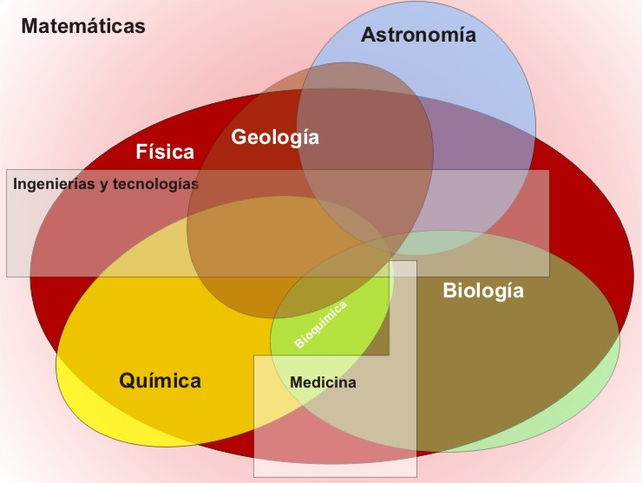
Bioética

Slide 19
INTRODUCCIÓN A LA BIOLOGÍA
1. 4. Ramas de la Biología y Ciencias Auxiliares
Estas disciplinas independientes estudian la vida en un amplio rango de escalas. La vida se estudia a escala atómica y molecular en Biología Molecular, en Bioquímica y en Genética Molecular. Desde el punto de vista celular, se estudia en Biología Celular y a escala pluricelular se estudia en Fisiología, Anatomía, e Histología. Desde el punto de vista de la ontogenia o desarrollo de los organismos a nivel individual, se estudia en la Biología del Desarrollo.

Slide 20
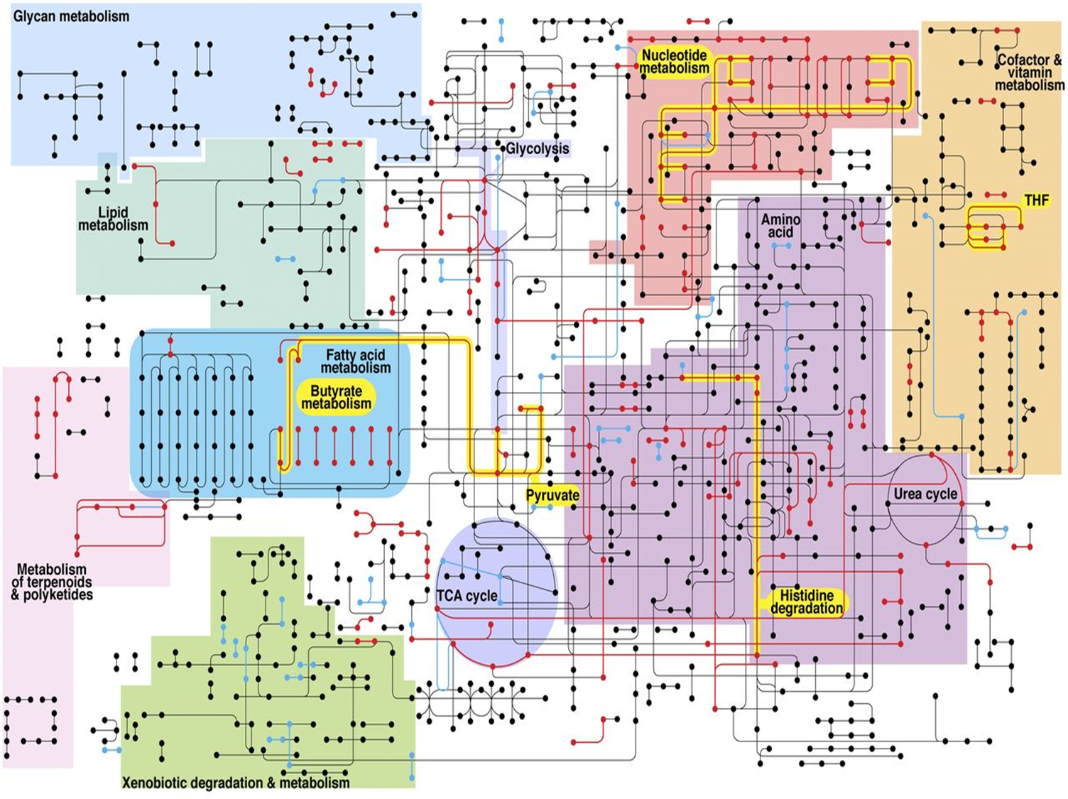
INTRODUCCIÓN A LA BIOLOGÍA

Slide 21
INTRODUCCIÓN A LA BIOLOGÍA
Cuando se amplía el campo a más de un organismo, la Genética trata el funcionamiento de la herencia genética de los padres a su descendencia. La ciencia que trata el comportamiento de los grupos es la Etología; esto es, de más de un individuo. La Genética de las Poblaciones observa y analiza una población entera y la Genética Sistemática trata los linajes entre especies. Las poblaciones interdependientes y sus hábitats se examinan en la Ecología y la Biología Evolutiva. Un nuevo campo de estudio es la Astrobiología (o Xenobiología), que estudia la posibilidad de la vida más allá de la Tierra.

Slide 22
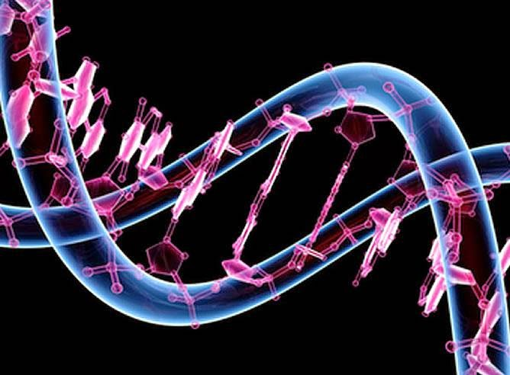

Slide 23
ORIGEN Y EVOLUCIÓN DE LA VIDA
2. Origen y evolución de la vida
El origen de la vida es un problema apasionante para el que aún estamos lejos de tener una respuesta. A lo largo de la historia se han elaborado teorías como la de la generación espontánea, la panspermia, la sopa prebiótica o el mundo del ARN.
Si bien estas teorías proporcionan explicaciones útiles para la síntesis de compuestos orgánicos en condiciones prebióticas o para la evolución de las primeras moléculas de replicadores, aún quedan muchas cuestiones esenciales sin resolver. Algunas de ellas sólo podrán ser respondidas si se encuentra alguna forma de vida con un origen diferente del terrestre. Sólo así se podrá saber si los principios básicos que rigen la vida actual son una condición imprescindible o, por el contrario, es posible la existencia de algún otro tipo de vida, dominado por reglas diferentes.

Slide 24
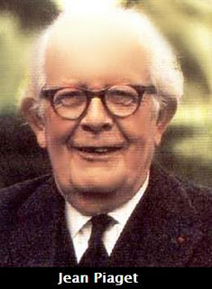
ORIGEN Y EVOLUCIÓN DE LA VIDA
Un sistema biológico dado no es sólo una estructura actual de espacio tiempo, sino que además presenta una dimensión temporal que lo supera de una manera inimaginable: todas sus propiedades estructurales y funcionales sólo se explican como conclusión actual de la historia íntegra de una decadencia hasta las primeras fases de las diferenciaciones que han jaloneado la historia de la vida.
Jean Piaget
Psicólogo experimental y Biólogo
(1896 – 1980)

Slide 25
ORIGEN Y EVOLUCIÓN DE LA VIDA
¿Qué es la vida?
Ésta es una pregunta nada fácil de responder, pues la vida es una entidad abstracta que sólo se concreta en los seres vivos. Dicho de otro modo, lo único observable y tangible son los organismos vivos, no la vida.
Se puede reconocer a un ser vivo, e inclusive, identificar en ellos una serie de propiedades, no obstante es una tarea no siempre sencilla, toda vez que la frontera entre lo vivo y lo no vivo no está claramente determinado.

Slide 26
ORIGEN Y EVOLUCIÓN DE LA VIDA
¿Qué es la vida?
La vida se define como el conjunto de procesos físicos y químicos (como la obtención de energía para la nutrición, la transformación de dicha energía en crecimiento o asimilación, la respiración, etc.) que se presenta en los seres vivos.
La Biología ofrece una profunda comprensión de los seres vivos en el planeta, con lo contribuye a apreciar y valorar la naturaleza en todas las formas.

Slide 27
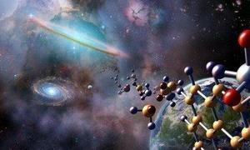
ORIGEN Y EVOLUCIÓN DE LA VIDA
El término vida (latín: vita ), desde el punto de vista de la Biología, que es el más usado, hace alusión a aquello que distingue a los reinos animal, vegetal, hongos, protistas, arqueas y bacterias del resto de manifestaciones de la naturaleza. Implica las capacidades de nacer, crecer, reproducirse y morir, y, a lo largo de sucesivas generaciones, evolucionar.
Fuente: NASA. (2009). Nuevas claves para el origen de la vida.

Slide 28
ORIGEN Y EVOLUCIÓN DE LA VIDA
Científicamente, la vida puede definirse como la capacidad de administrar los recursos internos de un ser físico de forma adaptada a los cambios producidos en su medio, sin que exista una correspondencia directa de causa y efecto entre el ser que administra los recursos y el cambio introducido en el medio por él, sino una asíntota de aproximación al ideal establecido por dicho ser, ideal que nunca llega a su consecución completa por la dinámica constante del medio. Este concepto abarca una serie de conceptos vinculados con el ser humano y su entorno relacionados, directa o indirectamente, con la existencia.

Slide 29
ORIGEN Y EVOLUCIÓN DE LA VIDA
Ante todo, la vida no es palpable, que se pueda tocar o ver bajo el microscopio. Al ser un estado de la energía, la vida no puede inducirse en un ser inerte. En la actualidad, no podemos transferir una configuración dada de la energía a ningún sistema.
Cuando nace un ser viviente, éste no adquiere vida, sino que hereda la habilidad para construir estructuras que ponen en movimiento ese estado de la energía.

Slide 30
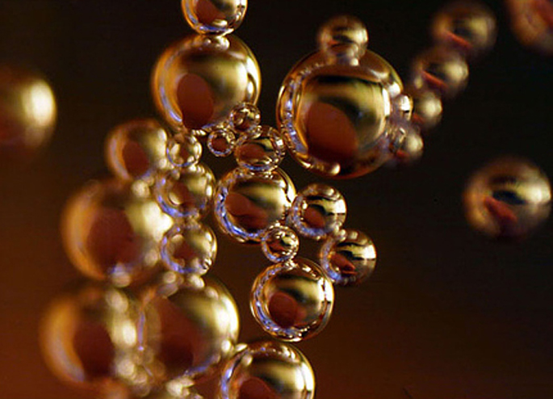
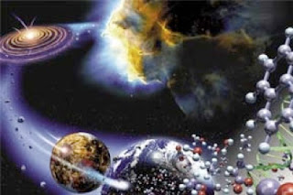
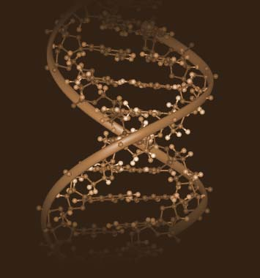
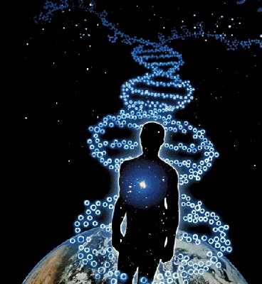
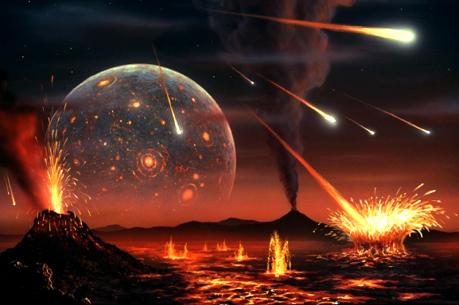
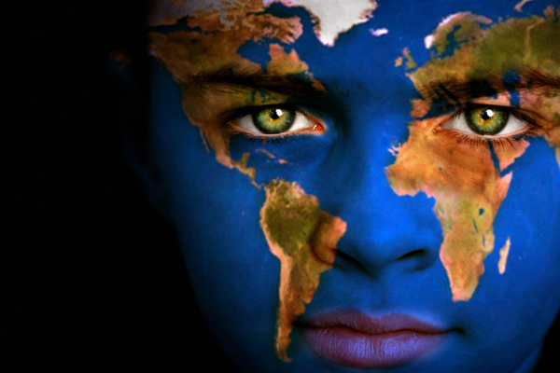
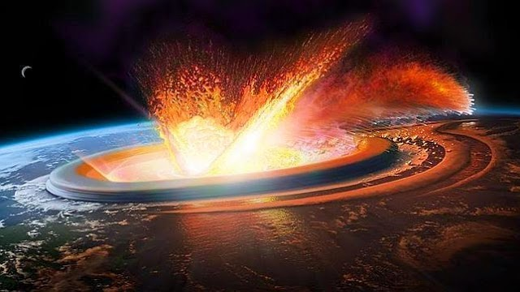

Slide 31
ORIGEN Y EVOLUCIÓN DE LA VIDA
La vida es un conjunto de microestados de la energía que se asocia con una demora en la dispersión espontánea de esa energía. La energía de los seres vivientes “salta” de un microestado a otro, siendo siempre controlada por ciertos operadores internos del mismo sistema termodinámico.
Los Biólogos identifican a tales operadores internos como enzimas. Esta es la razón por la cual se considera que la transferencia de energía en los sistemas vivos es una coordinación no - espontánea de varios procesos espontáneos. Cualquier sistema en el Universo que sea capaz de coordinar los microestados de la energía en forma no - espontánea será una ser viviente.

Slide 32
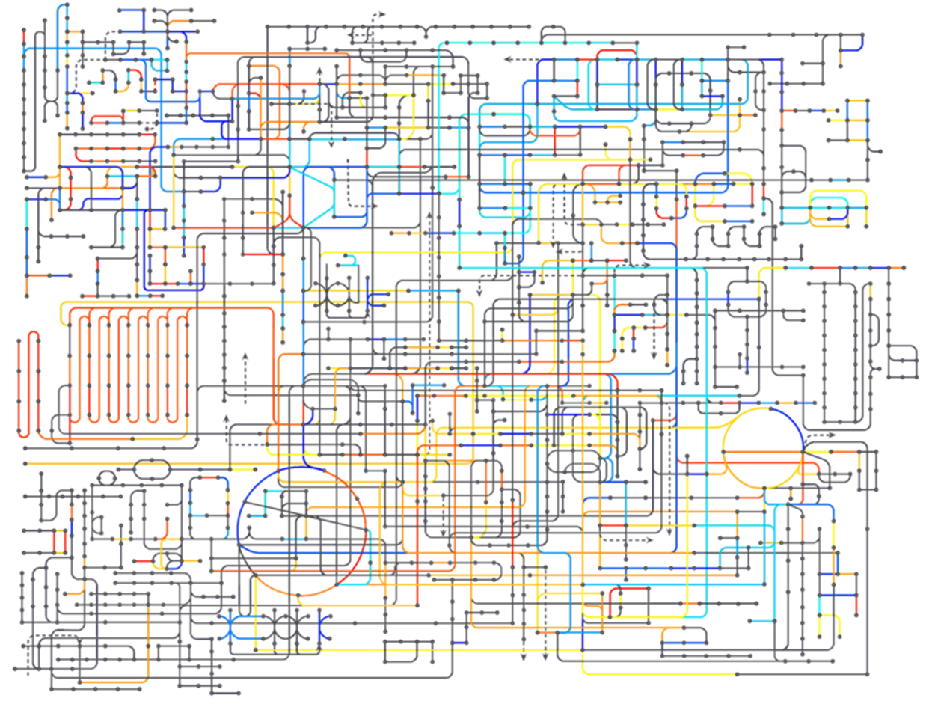

Slide 33
ORIGEN Y EVOLUCIÓN DE LA VIDA
¿Cómo se sabe que algo está vivo?
Cuando se observa que toma sustancias del medio en el que está, las incorpora a su organismo para mantener su estructura y metabolismo, arrojando al medio el resto. Esa característica de los seres vivos tiene el sofisticado nombre de autopoiesis, que quiere decir automantenimiento.
Los sistemas vivos somos máquinas autopoiéticas: transformamos la materia convirtiéndola en nosotros mismos, de tal manera, que el producto es nuestra propia organización.

Slide 34
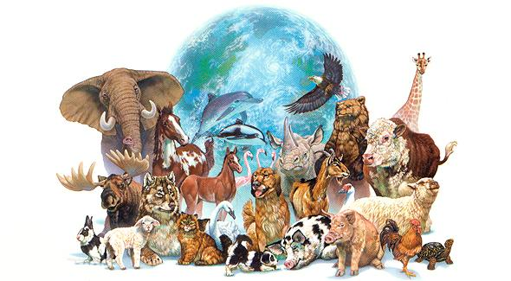
ORIGEN Y EVOLUCIÓN DE LA VIDA
Cuando se habla de la vida, también se hace referencia a su diversidad y complejidad. Si la diversidad de la vida aumenta, necesariamente se incrementa su complejidad. La diversidad de la vida o biodiversidad, se organiza de tal modo que construye complejas redes de relaciones entre las especies y entre éstas y su entorno físico: la vida cambia a quienes la componen.
Biodiversidad
Fuente: Pro Ambiental (2010).

Slide 35
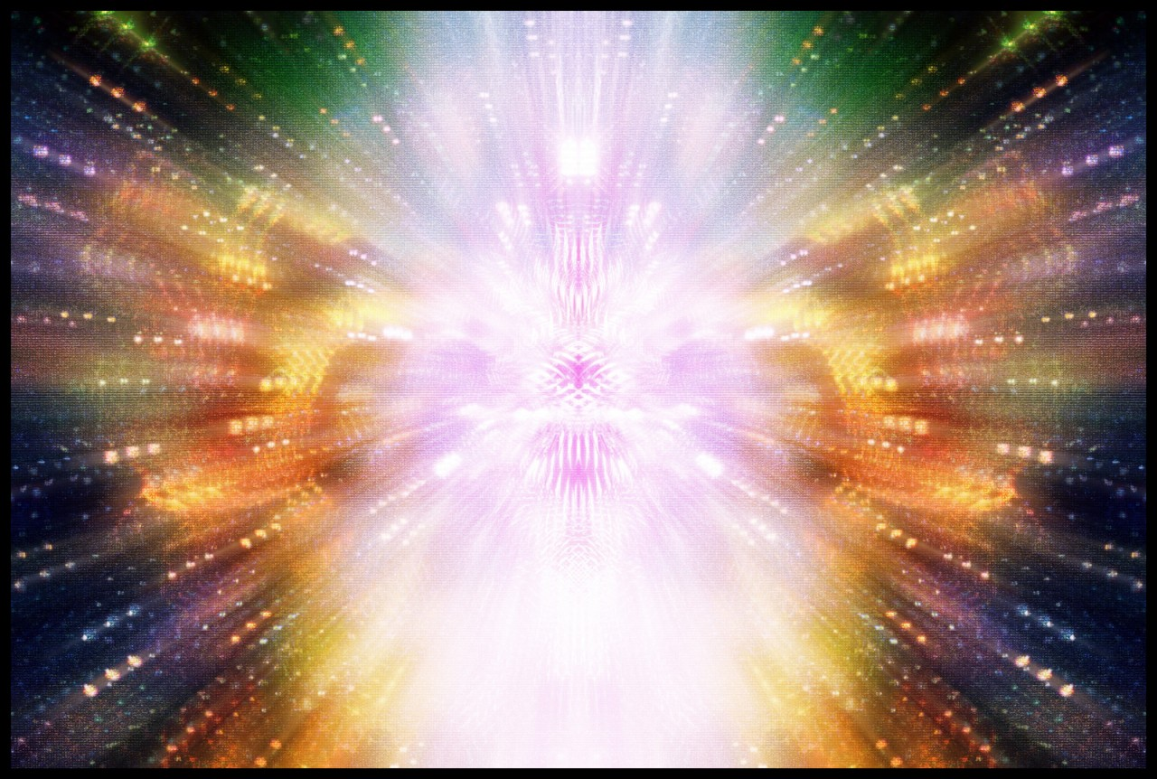

Slide 36
ORIGEN Y EVOLUCIÓN DE LA VIDA
2. 1. Teorías sobre el origen y evolución de la vida
Origen del Universo
Teoría del Big Bang
Origen de la Tierra
Origen de la Vida
Teorías
Eras Geológicas
creacionismo
Generación Espontánea
Panspermia
Fisicoquímica
Paleozoica
Aristóteles
Arrhenius
Oparin y Haldene
Mesozoica
Cenozoica
Redi
Spallanzani
Pasteur
Miller y Urey
Fuente: Elaboración propia. 2016

Slide 37
ORIGEN Y EVOLUCIÓN DE LA VIDA
Teorías sobre el origen y evolución de la vida
Origen del Universo
Se cree que el universo se formó hace aproximadamente entre 12 000 y 15 500 millones de años.
Los Astrónomos y los Físicos de todo el mundo intentan explicar hoy el origen del Universo mediante varias teorías; las más aceptadas, complementarias una de la otra, son la Teoría del Big Bang, también llamada la Teoría de la Gran Explosión, y la Teoría Inflacionaria.
La Teoría del Big Bang es una teoría sólida y congruente con las observaciones que se han realizado; sin embargo se requieren más pruebas para aceptar la Teoría de la Inflación.

Slide 38
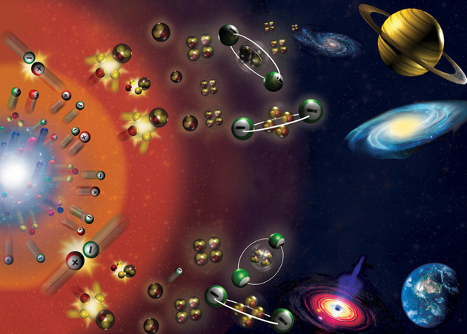
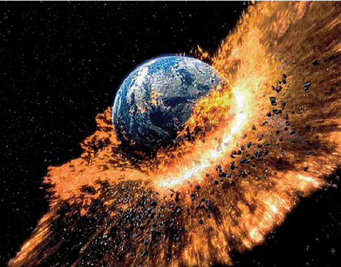
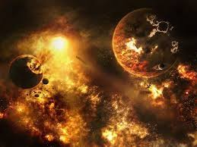
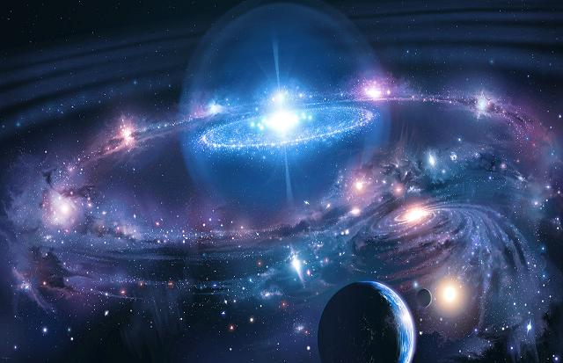

Slide 39
ORIGEN Y EVOLUCIÓN DE LA VIDA
La Teoría del Big Bang se basa en la Teoría de la Relatividad de Albert Einstein y es matemáticamente demostrable. Explica la expansión y evolución del universo a partir del primer segundo siguiente a la explosión, pero no da cuenta de lo sucedido antes de ella.
Propuesta en 1922 por Alexander Friedmann y modificada en 1948 por George Gamavov, la Teoría del Big Bang postula que hace 12 000 a 15 000 millones de años toda la materia estaba concentrada en una zona pequeñísima del espacio, la cual había temperaturas muy elevadas y que en cierto instante estalló, con lo que liberó la energía y dispersó materia en todas direcciones posibles. Así se originó el Universo cuya evolución comienza desde entonces.

Slide 40
ORIGEN Y EVOLUCIÓN DE LA VIDA
2. 1. 1. Teoría del Big Bang
En un principio el Universo estaba tan caliente que toda la materia era una bola de fuego incandescente (fuego primordial). Después del gran estallido, el espacio se fue expandiendo junto con la materia y la energía. Durante la expansión, la materia empezó a concentrarse en ciertos lugares, con lo que formaron las estrellas y las primeras galaxias; al mismo tiempo, el universo se iba enfriando y expandiendo con rapidez hasta tornarse oscuro, tal como se ve ahora.

Slide 41
ORIGEN Y EVOLUCIÓN DE LA VIDA
Teoría del Big Bang
De acuerdo con esta teoría, el sistema solar se originó hace aproximadamente 5000 millones de años, a partir de una nube gigantesca de gas y restos de una estrella supernova que había hecho explosión. De todos los planetas que lo componen, la Tierra parece ser el único capaz de contener y sostener la vida, pues su cercanía con el Sol asegura la energía necesaria y suficiente para mantenerla.

Slide 42
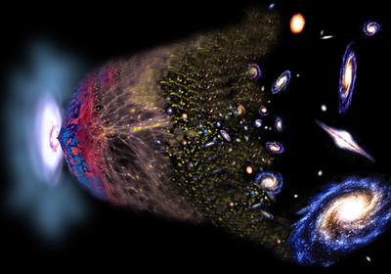
ORIGEN Y EVOLUCIÓN DE LA VIDA

Slide 43
ORIGEN Y EVOLUCIÓN DE LA VIDA
Teorías sobre el origen de la Vida
Desde que el ser humano apareció sobre la faz de la Tierra ha intentado explicar el origen de la vida. Al conocer esas explicaciones es posible predecir el futuro de la vida en nuestro planeta.
2. 1. 2. Creacionismo
Todas las religiones del mundo sostienen que un Dios fue el creador de la vida. Los relatos míticos revelan el origen sagrado de la vida; cada cultura, con sus propios dioses, tiene su versión de cómo nació la vida para todos los seres vivos, incluido el hombre.

Slide 44
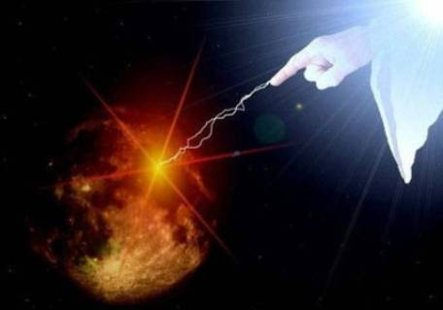

Slide 45
ORIGEN Y EVOLUCIÓN DE LA VIDA
2. 1. 3. Teoría de la Generación Espontánea
En el Siglo V a. de C. científicos griegos como Tales de Mileto plantearon la Teoría de la Generación Espontánea como respuesta a la pregunta sobre el origen de la vida. Creían que la vida se originaba en el lodo, de la combinación de fuego y agua o de cualquier otra combinación de elementos, pero sin la intervención de los dioses. Más tarde otros filósofos griegos consideraron que la vida era resultado de la combinación de elementos no vivos más la energía procedente de los rayos del Sol.

Slide 46
ORIGEN Y EVOLUCIÓN DE LA VIDA
Teoría de la Generación Espontánea
En el Siglo IV a. de C. Platón y Aristóteles respaldaron la concepción de que la vida surgía a partir del rocío, el agua de mar, el sudor o suelos húmedos y que explicaba que la interacción de la materia no viva se debía a una fuerza supernatural a la que Aristóteles llamó entelequia, que significa capaz de dar vida lo que carecía de ella. En el Siglo II a. de C. el escritor romano Virgilio sostuvo que las abejas se originaban de la miel.

Slide 47
ORIGEN Y EVOLUCIÓN DE LA VIDA
Teoría de la Generación Espontánea
Esta teoría se mantuvo vigente durante más de 1500 años, durante los cuales la Iglesia la ligó al concepto de vitalismo, del que se desprendía la idea de que el origen de la vida se debía, además. A una fuerza vital o soplo divino.
Durante la Edad media (Siglos V a XV) había recetas para obtener organismos vivos, Jan Baptist van Helmont (1579 – 1644), médico flamenco, prescribía:

Slide 48
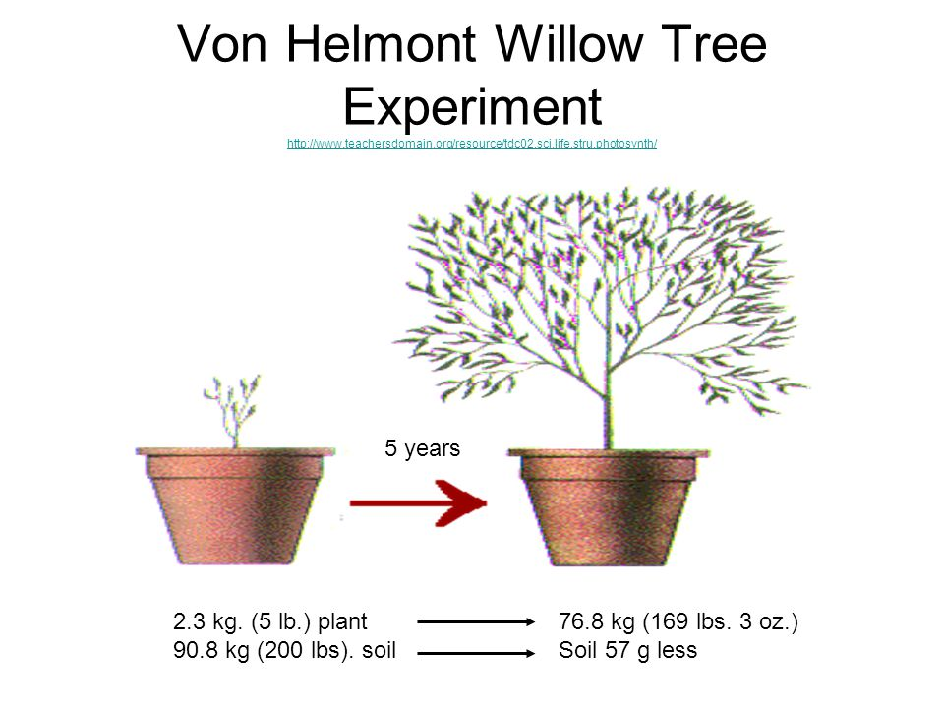

Slide 49
ORIGEN Y EVOLUCIÓN DE LA VIDA
Teoría de la Generación Espontánea
En 1668, el italiano Francesco Redi, en desacuerdo con la las ideas de la antiguas refutó la Teoría de la Generación Espontánea por medio de un experimento sencillo; tomó tres frascos y metió en ellos trozos de carne fresca, dejó abierto uno, tapó otro con un trozo de gasa y cerró el tercero con un pergamino.
En el primer frasco aparecieron gusanos y moscas; en el segundo surgieron larvas sobre la gasa pero no en la carne y en el tercero no aparecieron larvas, ni moscas sobre el pergamino ni en el interior del frasco. Con tal resultado se hizo evidente que la vida no surgía de la materia inerte.

Slide 50
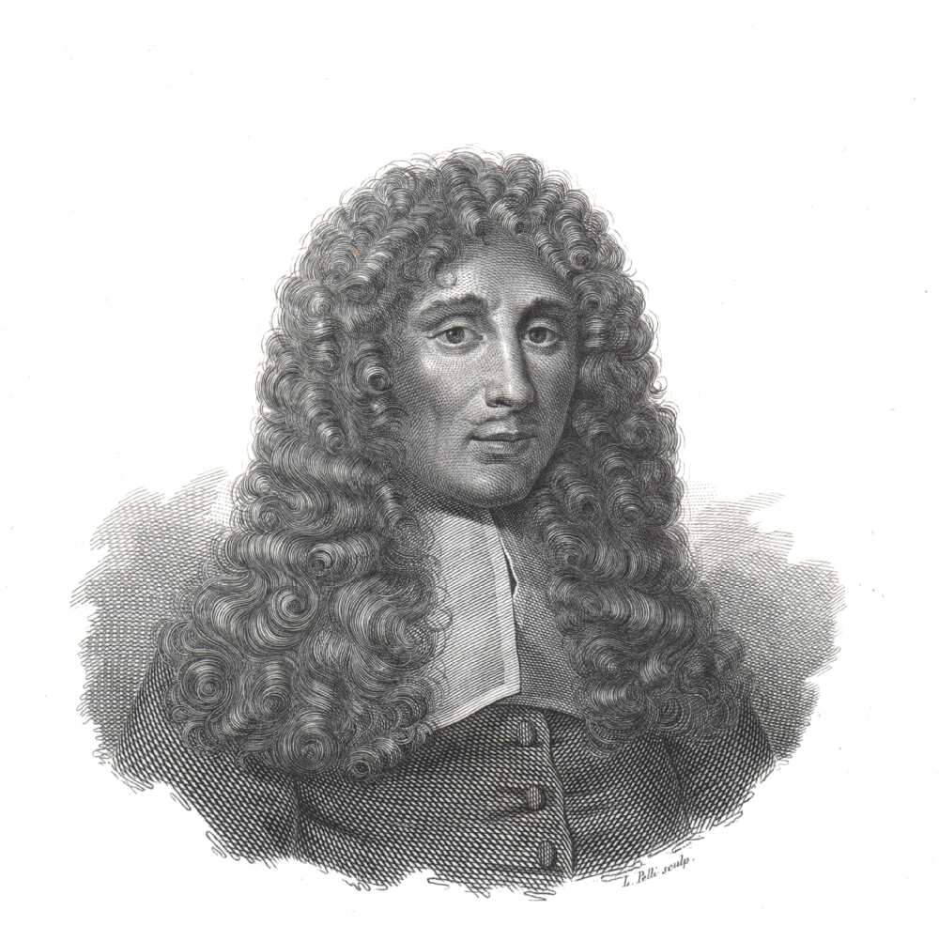
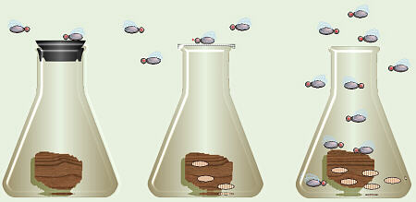
ORIGEN Y EVOLUCIÓN DE LA VIDA
Teoría de la Generación Espontánea
Francesco Redi
(1626-1697)
Experimento de Francesco Redi

Slide 51
ORIGEN Y EVOLUCIÓN DE LA VIDA
2. 2. Características de los Seres Vivos
Todos los seres vivos estamos formados por los mismos átomos, los seis elementos indispensables para la vida: Carbono (C), Hidrógeno, (H), Oxígeno (O), Nitrógeno (N), Fósforo (F), Azufre (S).
El carbono constituye la base de la unión de otros elementos químicos para formar biomoléculas, organelos, células, tejidos, etc.

Slide 52
ORIGEN Y EVOLUCIÓN DE LA VIDA
Características de los Seres Vivos
La unidad básica de la vida es la célula, de ahí se derivan absolutamente todos los seres vivos, desde la ameba hasta la ballena azul, en una organización que va de lo más sencillo a lo más complejo.
En términos generales, los seres vivos presentan características específicas:

Slide 53
ORIGEN Y EVOLUCIÓN DE LA VIDA
Características de los Seres Vivos
Estructura y organización
Estructuras complejas altamente organizadas
Adaptación
Metabolismo
Características de los Seres Vivos
Requiere de aporte de energía constante
Formados por células
Irritabilidad
Homeostasis
Tiene un tiempo de vida
Crecimiento y desarrollo
Reproducción
Heredan características genéticas
Fuente: Elaboración propia. 2016

Slide 54
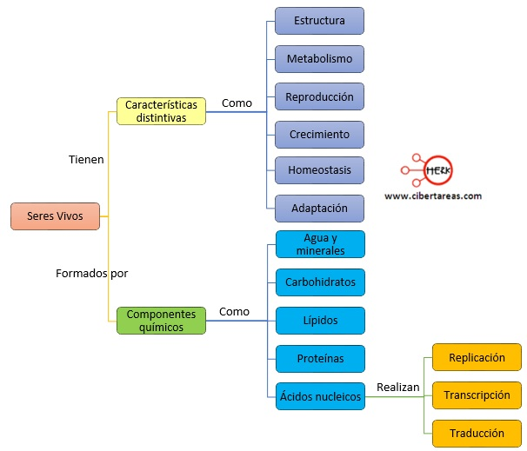
ORIGEN Y EVOLUCIÓN DE LA VIDA
Características de los Seres Vivos
Fuente: Elaboración propia. 2016

Slide 55
ORIGEN Y EVOLUCIÓN DE LA VIDA
2. 3. Niveles de organización de los Seres Vivos
La vida se ha organizado en varios niveles, en los cuales cada nivel es la base del siguiente, con lo cual la complejidad se incrementa hasta llegar a la biosfera.
Cada nivel de organización supone determinadas características de la materia que en el nivel anterior no estaban presentes. Son niveles sin vida (abióticos) las partículas subatómicas, los átomos, los elementos. Las biomoléculas y los organelos.

Slide 56
ORIGEN Y EVOLUCIÓN DE LA VIDA
Niveles de organización de los Seres Vivos
Son niveles con vida (bióticos) los que le siguen: célula, tejidos, órganos, sistemas, organismos multicelulares.
A partir de la especie, siguen los niveles de organización ecológica como las poblaciones, comunidades y ecosistemas.

Slide 57
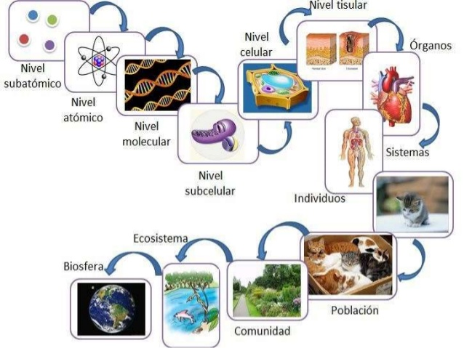
ORIGEN Y EVOLUCIÓN DE LA VIDA
Niveles de organización de los Seres Vivos
Fuente: Elaboración propia. 2016

Slide 58
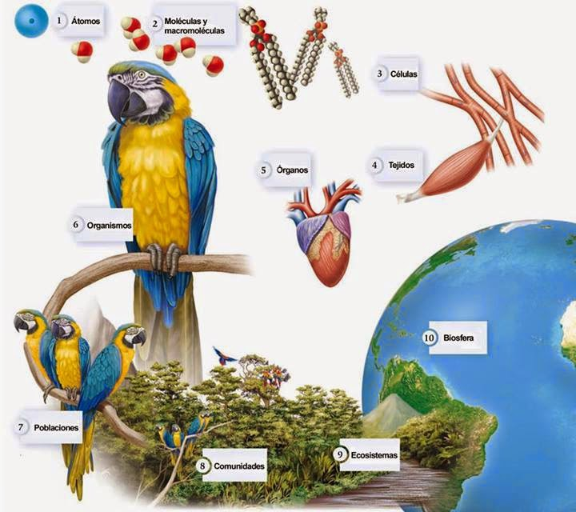

Slide 59
REFERENCIAS BIBLIOGRÁFICAS
Las imágenes que aparecen en esta presentación se tomaron de la página: http://www.google.com.mx/imghp
Alberts, B. (2008). Biología Molecular de la Célula. España: Omega.
Alters, S. y Alters, B. (2006). Biology: understanding life. USA: John Wiley & Sons.
Biggs, A., et al. (2012). Biología. México: Mc Graw Hill Educación
Campbell N. A. & Reece J. B. (2007). Biología. México: Panamericana.
Curtis, H., Barnes, N. S., Schnek, A., Massarini, A. (2013). Biología. Buenos Aires: Médica Panamericana.
De Erice Z., E. V.; González M., J. A. (2012). Biología. La ciencia de la vida. México: McGraw Hill.

Slide 60
REFERENCIAS BIBLIOGRÁFICAS
Karp, G. (2014). Biología Celular y Molecular, Conceptos y Experimentos. México: Mc Graw Hill.
Lodish, H., Berk, A., Zipursky, S.L., Matsudaira, P., Baltimore, D. & Darnell, J. (2002). Biología celular y molecular (4a ed.). México: Panamericana.
Madigan, M.T., Martinko, J.M. & Parker J. (2004). Brock-biología de los microorganismos (10a ed.). México: Pearson.
Mathews, C.K., Van Holde, K.E., Appling, D.R. y Cahill, S.R.A. (2012). Biochemistry. USA: Prentice Hall.
Solomon, E. P., Berg L. R. y Martin D. W. (2013). Biología. México: Cengage Learning.
Sociedad Americana de Química. (2012). Seguridad en los Laboratorios Químicos Académicos. Washington: SAQ.
Starr C. y Taggart R. (2008). Biología. La unidad y la diversidad de la vida. México: Thomson.

